Slide 1
基于Markov链的动态随机测试
汇报人：代贺鹏

Slide 2
目 录
01
02
03
04
05
背景介绍
算法理论
实验设置
实验结果
总结讨论

Slide 3
1. 背景介绍
Oracle
根据ELAINE J. WEYUKER1980年的技术报告：oracle是能够准确地判断系统的输出是否正确的测试人员或者外部的机制
Oracle问题
不存在oracle或者测试人员必须花费很大的代价才能决定系统的输出是否正确

Slide 4
1. 背景介绍
软件测试存在Oracle时的挑战
01
生成检测故障能力强的测试用例集
尽可能多的检测失效
尽可能快地从测试用例集中挑选具有揭示软件故障能力的测试用例
02
一般情况下，执行测试的测试用例数目相对于SUT的输入域中的测试用例数目是相当少的
Herein把软件测试的问题和挑战归结于:怎么从一个小的样本空间中挑选测试用例执行使得我们对SUT的可靠性充满自信

Slide 5
1. 背景介绍
随机测试(RT)
从SUT的输入域中按照统一的或者不统一的概率分布随机选取测试用例并执行
分区测试(PT)
将软件的输入域以某种策略划分成多个不相交的分区,每一个分区至少选取一个测试用例执行

Slide 6
1. 背景介绍
RT策略和PT策略的比较
随机测试
分区测试
Myers认为:随机测试是所有测试策略中效率最低的
1
1
Hamlet认为成功的分区测试不能激发测试人员对软件质量的信心
Duran认为:随机测试在很多程序中表现良好并且有时候可以用较小的代价检测出相对难发现的缺陷
VS
Chen认为当存在较高失效率的分区时,分区测试具有较高的检测能力
2
2
Weyuker经过研究之后发现:随机测试要么是卓越的策略要么是低效率的策略
3
3
Gutjahr 认为在不确定条件下,分区测试比随机测试效率更高

Slide 7

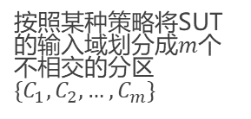

1. 背景介绍
分区随机测试策略(RPT)
RPT测试策略是一种结合了随机测试和分区测试特点的新的测试策略
RPT测试过程
01
选择分区$C_{i}$
03
测试剖面
根据既定的测试剖面,选择分区
在整个测试过程中测试剖面不变
划分分区
随机选择TC
按照某种策略将SUT的输入域划分成$m$个不相交的分区$\{C_{1},C_{2},…,C_{m}\}$
02
在分区$C_{i}$中随机选择测试用例TC
04

Slide 8
1. 背景介绍
RPT策略分析
在RPT测试策略中,测试剖面是不变的,这一点可能不总是较好的选择
原因分析
引起故障的输入在输入域中趋向于聚簇在连续的区域
某些分区中的测试用例比其它分区中的测试用例更有可能揭示软件中的故障

Slide 9
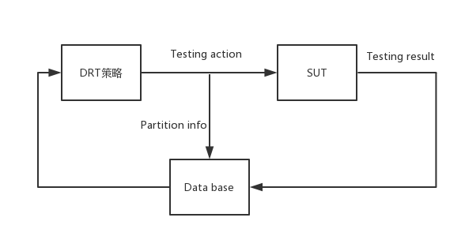

1. 背景介绍
动态随机测试(DRT)
背景
由于传统的AT测试策略需要大量的计算,因此根据以往的测试信息选择下一个测试用例需要相当长的时间
模型
主要的优点
测试剖面$\{p_{1},p_{2},…,p_{m}\}$在测试过程中根据测试的历史信息动态改变
最重要的想法
增大具有高故障检测能力的分区被选择的概率

Slide 10
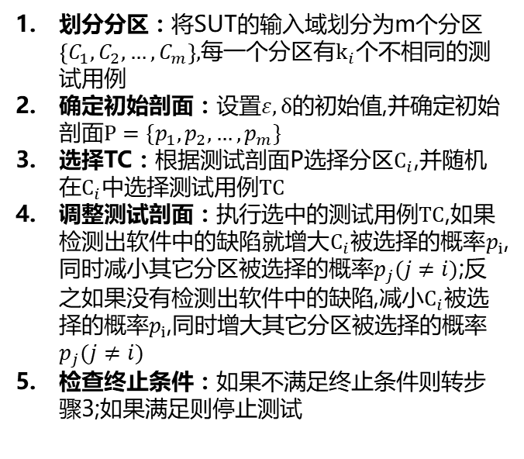
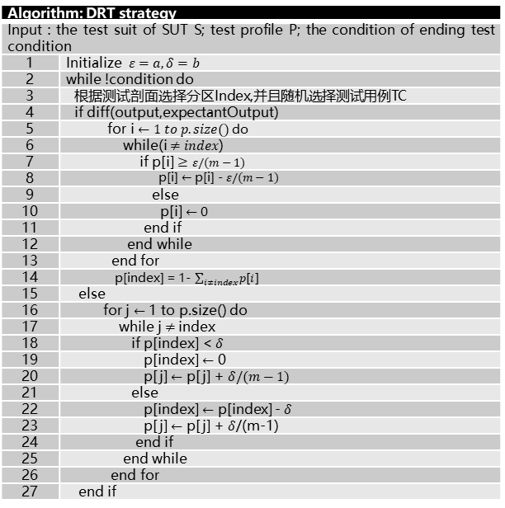
1. 背景介绍
DRT策略算法步骤
Algorithm: DRT strategy
Input：the test suit of SUT S; test profile P; the condition of ending test condition
1 | Initialize $ε=a,δ=b$
2 | while !condition do
3 | 根据测试剖面选择分区Index,并且随机选择测试用例TC
4 | if diff(output,expectantOutput)
5 | for i $←1 to p.size()$ do
6 | while(i $≠index$)
7 | if p[i] $≥$ $ε/(m−1)$
8 | p[i] $←$ p[i] - $ε/(m−1)$
9 | else
10 | p[i] $←$ 0
11 | end if
12 | end while
13 | end for
14 | p[index] = 1- $\sum_{i≠index}{p[i]}$
15 | else
16 | for j $←$ 1 to p.size() do
17 | while j$≠$ index
18 | if p[index] < $δ$
19 | p[index] $←$ 0
20 | p[j] $←$ p[j] + $δ/(m−1)$
21 | else
22 | p[index] $←$ p[index] - $δ$
23 | p[j] $←$ p[j] + $δ$/(m-1)
24 | end if
25 | end while
26 | end for
27 | end if
划分分区：将SUT的输入域划分为m个分区$\left\{C_{1},C_{2},…,C_{m}\right\},$每一个分区有$k_{i}$个不相同的测试用例
确定初始剖面：设置$ε,δ$的初始值,并确定初始剖面$P=\{p_{1},p_{2},…,p_{m}\}$
选择TC：根据测试剖面P选择分区$C_{i}$,并随机在$C_{i}$中选择测试用例$TC$
调整测试剖面：执行选中的测试用例$TC$,如果检测出软件中的缺陷就增大$C_{i}$被选择的概率$p_{i}$,同时减小其它分区被选择的概率$p_{j}(j≠i)$;反之如果没有检测出软件中的缺陷,减小$C_{i}$被选择的概率$p_{i}$,同时增大其它分区被选择的概率$p_{j}(j≠i)$
检查终止条件：如果不满足终止条件则转步骤3;如果满足则停止测试

Slide 11
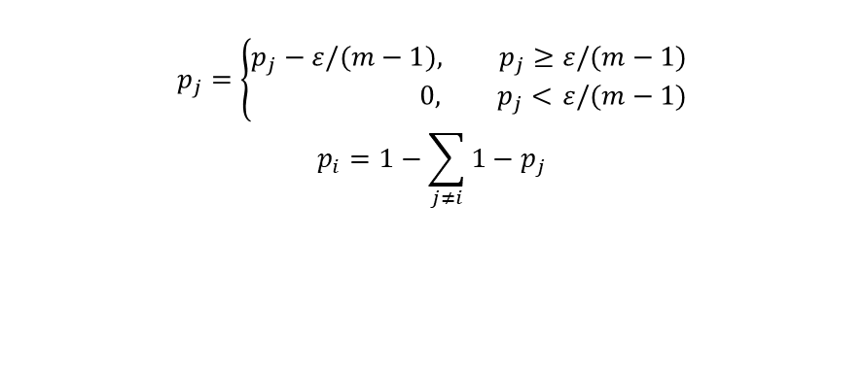
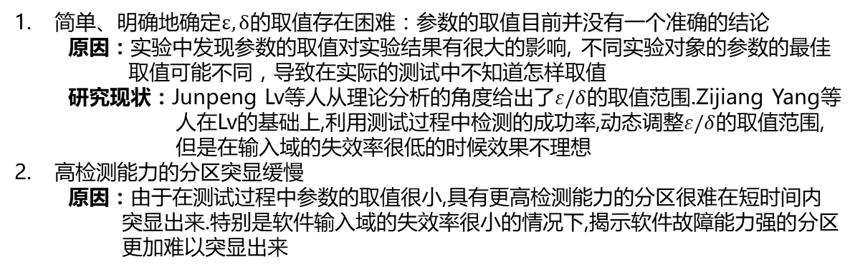
1. 背景介绍
DRT策略分析
DRT策略内部缺点
$\text{简单、明确}地确定ε,δ$的取值存在困难：参数的取值目前并没有一个准确的结论
原因：实验中发现参数的取值对实验结果有很大的影响, 不同实验对象的参数的最佳 取值可能不同，导致在实际的测试中不知道怎样取值
研究现状：Junpeng Lv等人从理论分析的角度给出了$ε/δ$的取值范围.Zijiang Yang等 人在Lv的基础上,利用测试过程中检测的成功率,动态调整$ε/δ$的取值范围, 但是在输入域的失效率很低的时候效果不理想
高检测能力的分区突显缓慢
原因：由于在测试过程中参数的取值很小,具有更高检测能力的分区很难在短时间内 突显出来.特别是软件输入域的失效率很小的情况下,揭示软件故障能力强的分区 更加难以突显出来
$$p_{j}=\left\{\begin{aligned}p_{j}−&ε/(m−1), p_{j}≥&ε/(m−1) \\ & 0, p_{j}<&ε/(m−1)\end{aligned}\right.$$
$$p_{i}=1−\sum_{j≠i}{1−p_{j}}$$

Slide 12
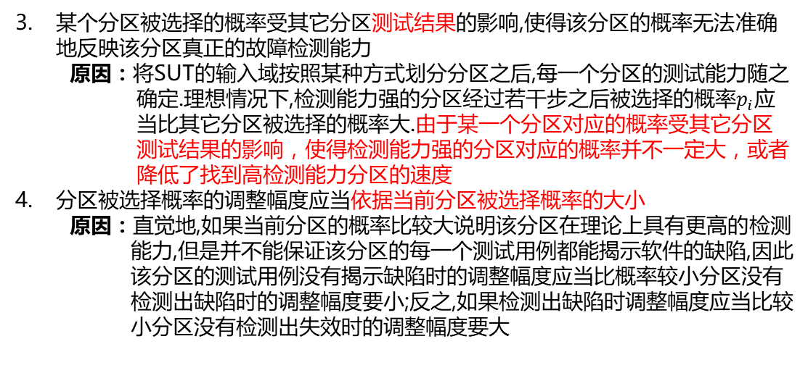
1. 背景介绍
DRT策略分析
DRT策略内部缺点
某个分区被选择的概率受其它分区测试结果的影响,使得该分区的概率无法准确地反映该分区真正的故障检测能力
原因：将SUT的输入域按照某种方式划分分区之后,每一个分区的测试能力随之 确定.理想情况下,检测能力强的分区经过若干步之后被选择的概率$p_{i}$应 当比其它分区被选择的概率大.由于某一个分区对应的概率受其它分区 测试结果的影响，使得检测能力强的分区对应的概率并不一定大，或者 降低了找到高检测能力分区的速度
分区被选择概率的调整幅度应当依据当前分区被选择概率的大小
原因：直觉地,如果当前分区的概率比较大说明该分区在理论上具有更高的检测 能力,但是并不能保证该分区的每一个测试用例都能揭示软件的缺陷,因此 该分区的测试用例没有揭示缺陷时的调整幅度应当比概率较小分区没有 检测出缺陷时的调整幅度要小;反之,如果检测出缺陷时调整幅度应当比较 小分区没有检测出失效时的调整幅度要大

Slide 13
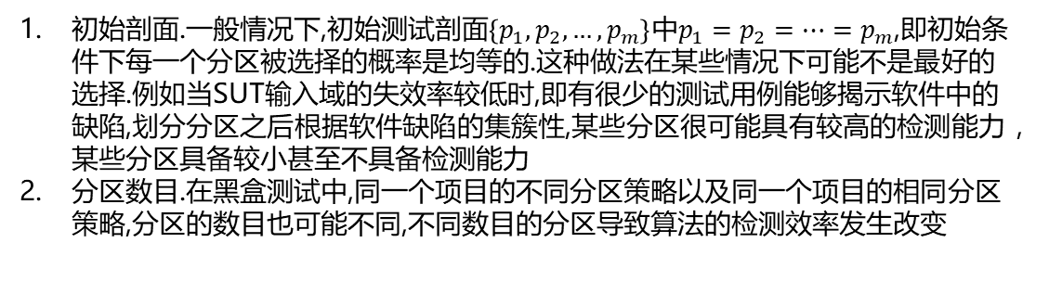
1. 背景介绍
DRT策略分析
DRT策略的外部影响因素
初始剖面.一般情况下,初始测试剖面$\left\{p_{1},p_{2},…,p_{m}\right\}$中$p_{1}=p_{2}=…=p_{m}$,即初始条件下每一个分区被选择的概率是均等的.这种做法在某些情况下可能不是最好的选择.例如当SUT输入域的失效率较低时,即有很少的测试用例能够揭示软件中的缺陷,划分分区之后根据软件缺陷的集簇性,某些分区很可能具有较高的检测能力，某些分区具备较小甚至不具备检测能力
分区数目.在黑盒测试中,同一个项目的不同分区策略以及同一个项目的相同分区策略,分区的数目也可能不同,不同数目的分区导致算法的检测效率发生改变

Slide 14
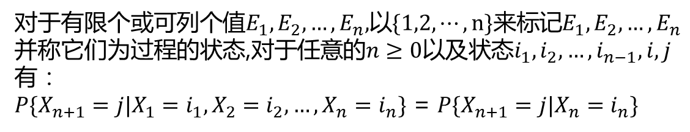
2. 算法理论
Markov理论基础
Markov链概念
Markov随机过程称为Markov链,具备无后效应,即要确定过程将来的状态,知道它此刻的情况就够了,并不需要对它以往状况的认识
Markov链的数学形式
对于有限个或可列个值$E_{1},E_{2},…,E_{n},$以$\{1,2,⋯,n\}$来标记$E_{1},E_{2},…,E_{n}$并称它们为过程的状态,对于任意的$n≥0$以及状态$i_{1},i_{2},…,i_{n−1},i,j$有：
$P\{X_{n+1}=j|X_{1}=i_{1},X_{2}=i_{2},…,X_{n}=i_{n}\}$ = $P\{X_{n+1}=j|X_{n}=i_{n}\}$

Slide 15
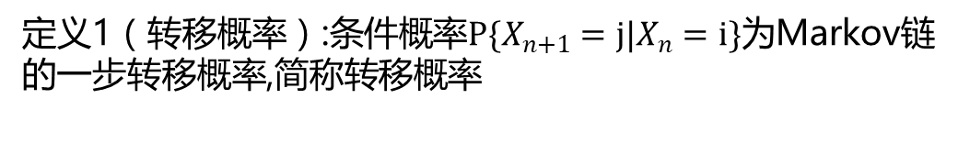

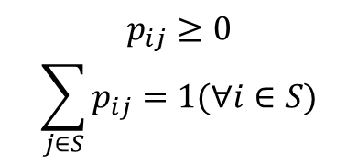
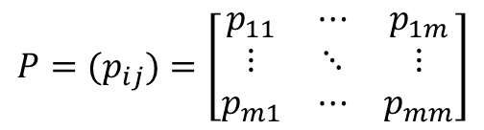
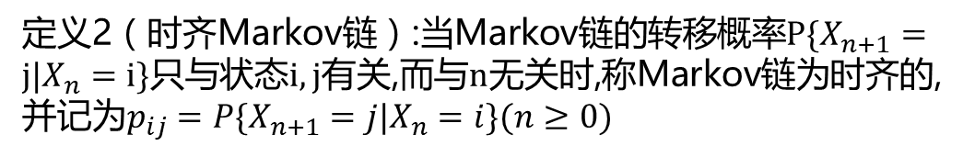
2. 算法理论
Markov理论基础
假设状态空间$S=\{1,2,…,m\}$
转移概率
定义1（转移概率）:条件概率$P\{X_{n+1}=j|X_{n}=i\}$为Markov链的一步转移概率,简称转移概率
时齐Markov链与转移矩阵
定义2（时齐Markov链）:当Markov链的转移概率$P\{X_{n+1}=j|X_{n}=i\}$只与状态$i,j$有关,而与$n$无关时,称Markov链为时齐的,并记为$p_{ij}=P\{X_{n+1}=j|X_{n}=i\}(n≥0)$
转移矩阵的性质
$$p_{ij}≥0$$
$$\sum_{j∈S}{p_{ij}}=1(∀i∈S)$$
$$P={(p}_{ij})=\left[\begin{matrix}p_{11} & ⋯ & p_{1m} \\ ⋮ & ⋱ & ⋮ \\ p_{m1} & ⋯ & p_{mm}\end{matrix}\right]$$

Slide 16
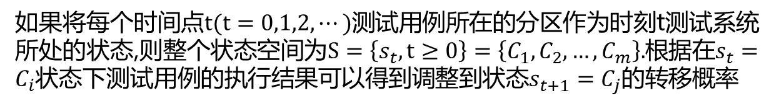
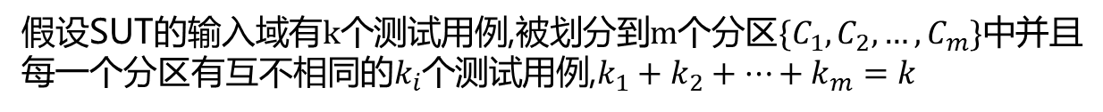
2. 算法理论
基于Markov链的动态随机测试策略(MDRT)
MDRT测试策略的动机
引起故障的输入在输入域中趋向于聚簇在连续的区域
基本假设
假设SUT的输入域有$k$个测试用例,被划分到$m$个分区$\{C_{1},C_{2},…,C_{m}\}$中并且每一个分区有$互不相同的k_{i}$个测试用例,$k_{1}+k_{2}+⋯+k_{m}=k$
MDRT测试策略思路
如果将每个时间点$t(t=0,1,2,⋯)$测试用例所在的分区作为时刻t测试系统所处的状态,则整个状态空间为$S=\left\{s_{t},t≥0\right\}=\left\{C_{1},C_{2},…,C_{m}\right\}.$根据在$s_{t}=C_{i}$状态下测试用例的执行结果可以得到调整到状态$s_{t+1}=C_{j}$的转移概率

Slide 17
2. 算法理论
基于Markov链的动态随机测试策略(MDRT)
MDRT测试策略思路(续)
被选择概率
分区被选择的概率只受该分区内测试用例的执行情况的影响
被选择概率调整幅度
检测过程中增大或者减少该分区被选择的概率幅度时应当与该分区当前概率有关:如果当前分区被选择的概率较大,那么增大该分区被选择的概率幅度就越大,减小该分区被选择的幅度就越小

Slide 18
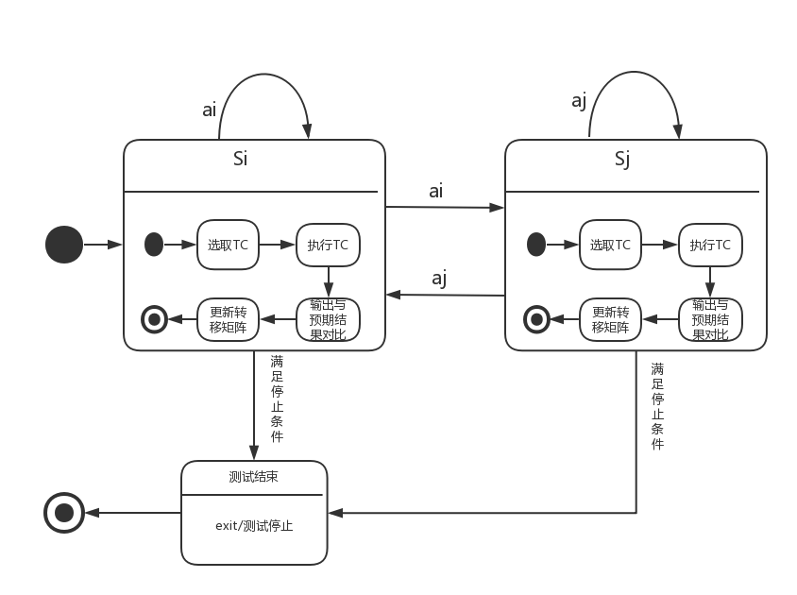

2. 算法理论
基于Markov链的动态随机测试策略(MDRT)
MDRT测试模型
在整个软件测试过程中，将每一个时间点选取测试用例并执行作为一次决策行动,则行动全体组成整个行动空间$A=\left\{a_{t},t≥0\right\}=\{1,2,⋯,k\}$,并且每个时间点的状态$S_{t}$和所采取的行动都会影响到下一个时间点$t+1$的状的状态$S_{t+1}.$因此,整个测试过程形成一个Markov决策过程

Slide 19
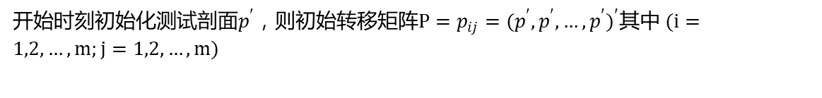
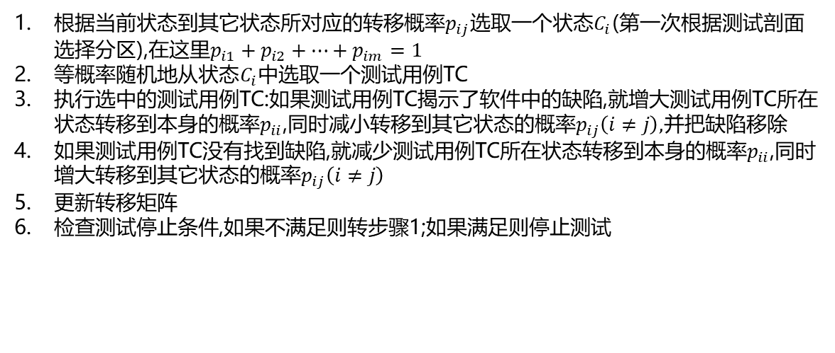
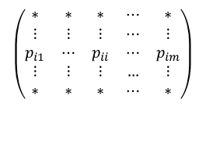
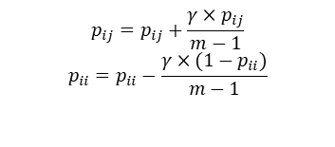
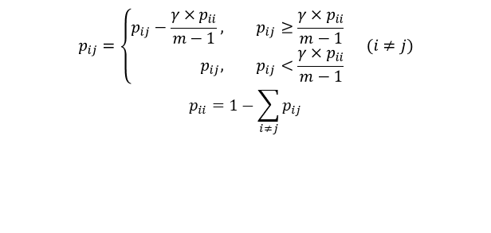
2. 算法理论
基于Markov链的动态随机测试策略(MDRT)
MDRT算法
开始时刻初始化测试剖面$p^{′}$，则初始转移矩阵$P=p_{ij}={(p^{′},p^{′},…,p^{′})}^{′}$其中$(i=1,2,…,m;j=1,2,…,m)$
根据当前状态到其它状态所对应的转移概率$p_{ij}$选取一个$状态C_{i}$(第一次根据测试剖面选择分区),在这里$p_{i1}+p_{i2}+…+p_{im}=1$
等概率随机地从$状态C_{i}$中选取一个测试用例TC
执行选中的测试用例TC:如果测试用例TC揭示了软件中的缺陷,就增大测试用例TC所在状态转移到本身的概率$p_{ii}$,同时减小转移到其它状态的概率$p_{ij}\left(i≠j\right),$并把缺陷移除
如果测试用例TC没有找到缺陷,就减少测试用例TC所在状态转移到本身的概率$p_{ii}$,同时增大转移到其它状态的概率$p_{ij}\left(i≠j\right)$
更新转移矩阵
检查测试停止条件,如果不满足则转步骤1;如果满足则停止测试
$$p_{ij}=\left\{\begin{aligned}p_{ij}−\frac{γ×p_{ii}}{m−1}, &p_{ij}≥\frac{γ×p_{ii}}{m−1} \\ p_{ij}, &p_{ij}<\frac{γ×p_{ii}}{m−1}\end{aligned}\right. (i≠j)$$
$$p_{ii}=1−\sum_{i≠j}{p_{ij}}$$
$$\left(\begin{matrix}∗ & ∗ & ∗ & ⋯ & ∗ \\ ⋮ & ⋮ & ⋮ & ⋯ & ⋮ \\ p_{i1} & ⋯ & p_{ii} & ⋯ & p_{im} \\ ⋮ & ⋮ & ⋮ & … & ⋮ \\ ∗ & ∗ & ∗ & ⋯ & ∗\end{matrix}\right)$$
$$p_{ij}=p_{ij}+\frac{γ×p_{ij}}{m−1}$$
$$p_{ii}=p_{ii}−\frac{γ×(1−p_{ii})}{m−1}$$

Slide 20
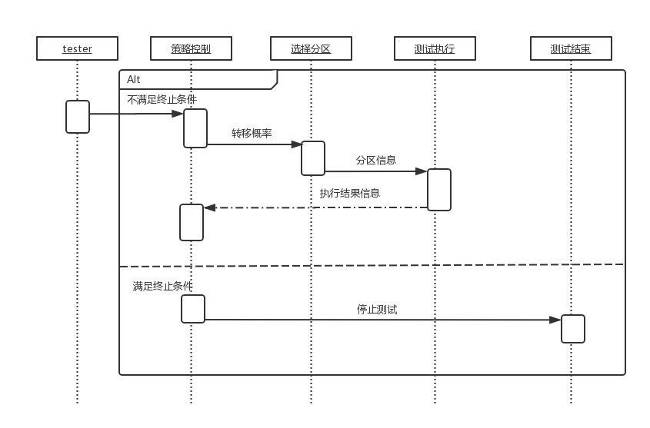
2. 算法理论
基于Markov链的动态随机测试策略(MDRT)
MDRT策略时序图
MDRT策略解决的问题
根据当前分区被选择的概率大小,不同幅度的调整概率
每一个分区被选择的概率只与自身分区内测试用例的执行情况有关，不受其它分区执行结果的影响
加快高故障检测能力的分区突显出的速度

Slide 21
2. 算法理论
基于奖惩机制的动态随机测试策略(RDRT)
RDRT测试策略的动机
引起故障的输入在输入域中趋向于聚簇在连续的区域
RDRT测试策略的背景
在软件整体输入域的失效率低的情况下，提出RDRT测试策略，以解决DRT策略在软件输入域的失效率低时,测试效率可能不高的问题
分析
当失效率很低时DRT策略的测试效率相对于RT策略没有提高或者提高不明显.在软件输入域的失效率较低时,往往一些分区内不具备揭示软件中缺陷的能力或者具备较小的检测能力.另一方面由于每次调整概率的幅度很小,并且某一个分区被选择的概率易受到其它分区的测试结果的影响,使得那些不具备或者具备很小的检测能力的分区仍然被不断的选择,最终具有较高检测能力的分区不容易突显出来.
现状
Yang的工作

Slide 22
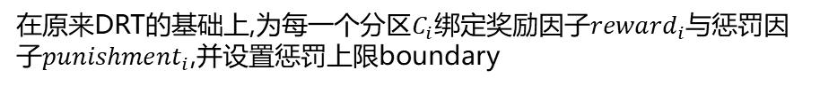
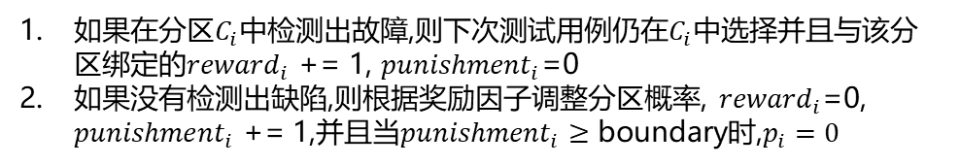
2. 算法理论
基于奖惩机制的动态随机测试策略(RDRT)
RDRT测试策略的目的
在SUT输入域的失效率较低的情况下,加速找到具有更高检测能力的分区,尽量少选具有较低或者不具备故障检测能力的分区
DRT策略改进方案
改进策略
在原来DRT的基础上,为每一个分区$C_{i}$绑定奖励因子${reward}_{i}$与惩罚因子${punishment}_{i}$,并设置惩罚上限boundary
主要思路
如果在分区$C_{i}$中检测出故障,则下次测试用例仍在$C_{i}$中选择并且与该分区绑定的${reward}_{i}$ += 1, ${punishment}_{i}$=0
如果没有检测出缺陷,则根据奖励因子调整分区概率, ${reward}_{i}$=0, ${punishment}_{i}$ += 1,并且当${punishment}_{i}≥\text{boundary}$时,$p_{i}=0$

Slide 23
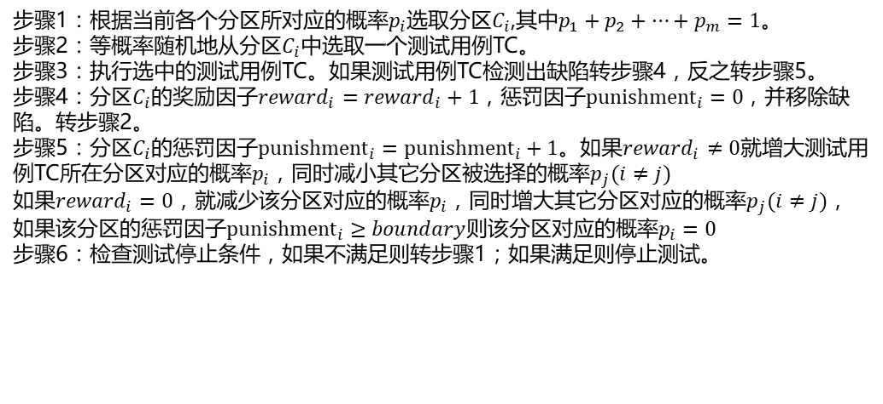
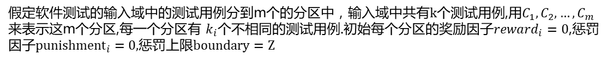
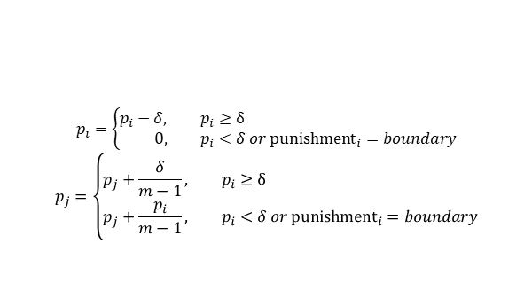
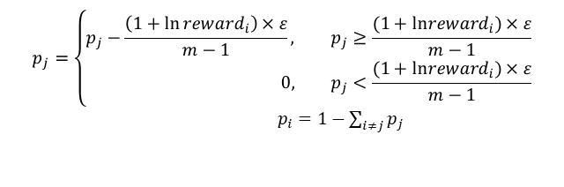
2. 算法理论
基于奖惩机制的动态随机测试策略(RDRT)
RDRT算法
假定软件测试的输入域中的测试用例分到m个的分区中，输入域中共有$k$个测试用例,用$C_{1},C_{2},…,C_{m}$来表示这m个分区,每一个分区有 $k_{i}$个不相同的测试用例.初始每个分区的奖励因子${reward}_{i}=0$,惩罚因子${punishment}_{i}=0,$惩罚上限$boundary=Z$
步骤1：根据当前各个分区所对应的概率$p_{i}$选取分区$C_{i}$,其中$p_{1}+p_{2}+⋯+p_{m}=1$。
步骤2：等概率随机地从分区$C_{i}$中选取一个测试用例TC。
步骤3：执行选中的测试用例TC。如果测试用例TC检测出缺陷转步骤4，反之转步骤5。
步骤4：分区$C_{i}$的奖励因子${reward}_{i}={reward}_{i}+1$，惩罚因子${punishment}_{i}=0$，并移除缺陷。转步骤2。
步骤5：分区$C_{i}$的惩罚因子${punishment}_{i}={punishment}_{i}+1$。如果${reward}_{i}≠0$就增大测试用例TC所在分区对应的概率$p_{i}$，同时减小其它分区被选择的概率$p_{j}(i≠j)$
如果${reward}_{i}=0$，就减少该分区对应的概率$p_{i}$，同时增大其它分区对应的概率$p_{j}(i≠j)$，如果该分区的惩罚因子${punishment}_{i}≥boundary$则该分区对应的概率$p_{i}=0$
步骤6：检查测试停止条件，如果不满足则转步骤1；如果满足则停止测试。
$$p_{j}=\left\{\begin{aligned}p_{j}−\frac{\left(1+\ln{{reward}_{i}}\right)×ε}{m−1}, &p_{j}≥\frac{(1+ln{reward}_{i})×ε}{m−1} \\ 0, &p_{j}<\frac{(1+ln{reward}_{i})×ε}{m−1}\end{aligned}\right.$$
$p_{i}=1−\sum_{i≠j}{p_{j}}$
$$p_{i}=\left\{\begin{aligned}p_{i}−δ, &p_{i}≥δ \\ 0, &p_{i}<δ or {punishment}_{i}=boundary\end{aligned}\right.$$
$$p_{j}=\left\{\begin{aligned}p_{j}+\frac{δ}{m−1}, &p_{i}≥δ \\ p_{j}+\frac{p_{i}}{m−1}, &p_{i}<δ or {punishment}_{i}=boundary\end{aligned}\right.$$

Slide 24
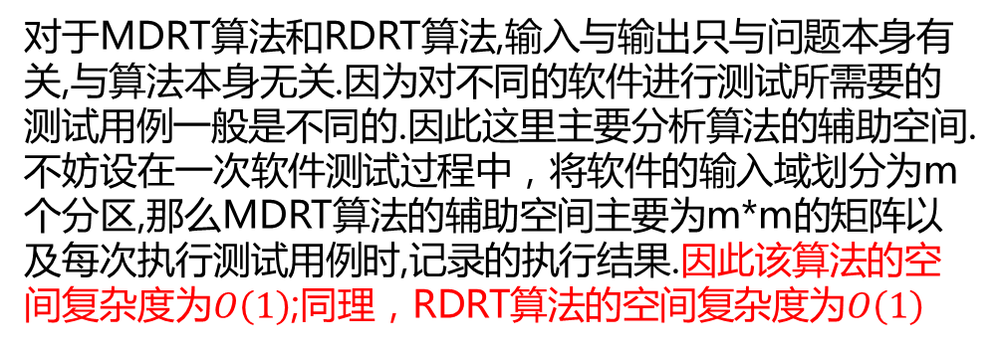
2. 算法理论
RDRT与MDRT复杂度分析
时间复杂度
DRT、MDRT、RDRT算法的时间复杂度都为O(n)
空间复杂度
对于MDRT算法和RDRT算法,输入与输出只与问题本身有关,与算法本身无关.因为对不同的软件进行测试所需要的测试用例一般是不同的.因此这里主要分析算法的辅助空间.不妨设在一次软件测试过程中，将软件的输入域划分为m个分区,那么MDRT算法的辅助空间主要为m*m的矩阵以及每次执行测试用例时,记录的执行结果.因此该算法的空间复杂度为$O\left(1\right)$;同理，RDRT算法的空间复杂度为$O\left(1\right)$

Slide 25

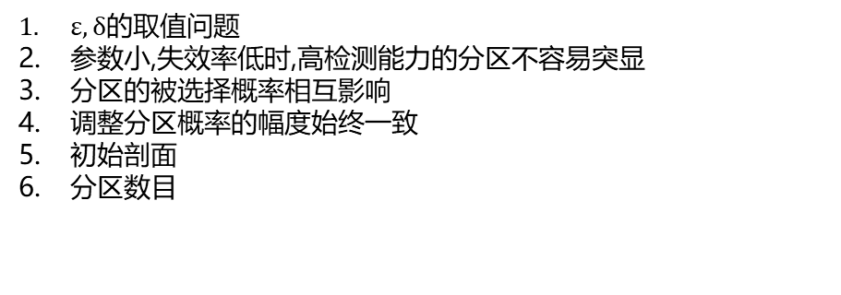
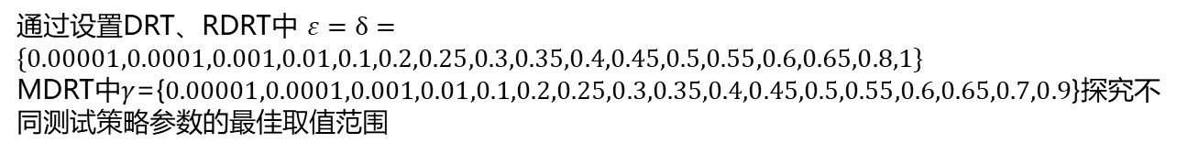

2. 算法理论
研究问题回顾
$ε,δ$的取值问题
参数小,失效率低时,高检测能力的分区不容易突显
分区的被选择概率相互影响
调整分区概率的幅度始终一致
初始剖面
分区数目
参数的取值研究
即便知道$ε/δ$的取值范围，仍然不知道$ε,δ$的具体取值
现状
围绕着$ε,δ$已经做了很多的工作, Junpeng Lv等人从理论分析的角度给出了$ε/δ$的取值范围,但是该取值范围是基于测试之前知道各个分区的失效率的假设. Zijiang Yang在Lv的基础上利用测试过程中检测的成功率,动态调整$ε/δ$的取值范围,但是当软件中存在难检测的缺陷时,效果不佳
方案
通过设置DRT、RDRT中 $ε=δ=\{0.00001,0.0001,0.001,0.01,0.1,0.2,0.25,0.3,0.35,0.4,0.45,0.5,0.55,0.6,0.65,0.8,1\}$
MDRT中$γ$={$0.00001,0.0001,0.001,0.01,0.1,0.2,0.25,0.3,0.35,0.4,0.45,0.5,0.55,0.6,0.65,0.7,0.9$}探究不同测试策略参数的最佳取值范围

Slide 26

2. 算法理论
初始剖面的研究
分析
一方面,在传统的PT测试中,测试剖面$\left\{p_{1},p_{2},…,p_{m}\right\}$中$p_{1}=p_{2}=⋯=p_{m}$.这是由于无法事先确定分区的失效率,因此认为每一个分区被选择的概率应该是相等的.另一方面,测试人员不知道如何确定初始的测试剖面.因此一般情况下初始测试剖面为均等的测试剖面
当SUT输入域的失效率较低时,根据软件中输入造成的故障在输入域中趋向于聚簇在连续的区域,使得不同分区的故障检测能力差别巨大。直觉地,当软件失效率较低时,测试用例较多的分区具有更高的故障检测能力
初始剖面的研究方式
当SUT输入域的失效率较低时,对5个真实的工程设置均等的测试剖面和不均等的测试剖面(将各个分区测试用例占所有测试用例的百分比作为初始剖面)进行比较

Slide 27
2. 算法理论
分区数目的研究
分析
对于一个确定的项目,一方面不同的分区方式产生的分区可能是不同的,并且很难知道哪一种分区方式在该项目中具有更高的效果
另一方面,同一种分区方式可能产生分区的数目不同,比如决策表、等价类等
分区数目的研究方式
当SUT输入域的失效率较低时,采取不同粒度的分区方案得到不同数目的分区,比较这两种分区的测试效率

Slide 28
3. 实验设置
实验目的
评估与比较不同算法的性能
通过5个真实的工程验证在SUT输入域的失效率低的情况下验证MDRT,RDRT比RT,RPT,DRT具有更高的测试效率
探究算法参数对实验的影响
DRT,RDRT,MDRT参数不同,调整分区概率的幅度也不同,参数是否存在一个范围,即使不同的项目仍然具有较高的检测效率
探究初始剖面对实验的影响
根据每次执行测试用例的结果调整各个分区对应的选择概率相对于分区概率本身是很小的,因此初始概率的分布会对测试的结果产生很大的影响.在SUT输入域的失效率低时,探究均等和不均等初始分布对测试策略效率的影响
探究分区数目对实验的影响
探究在SUT输入域的失效率低时,分区数目对测试策略效率的影响

Slide 29
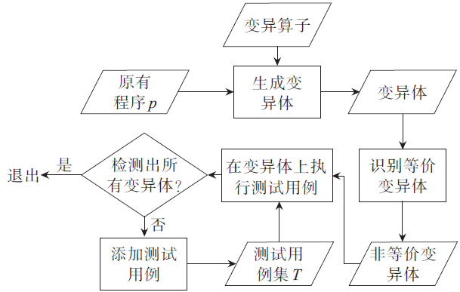
3. 实验设置
变异测试
基本假设
简单变异体和复杂变异体
一阶变异体和和高阶变异体

Slide 30
3. 实验设置
待测程序基本信息
为了尽量模拟实际工程上的情况，本文选取了SIR网站中提供的由C语言编写的5个真是存在的源程序：GREP、GZIP、FLEX、BASH以及MAKE。这5个待测源程序的LOC都在5000行以上，并且由于都是LINUX内核的一部分因此比较普及，选取这5个程序作为待测程序具有就较高的可信度
源程序 | 代码行数 | 测试版本 | 测试用例数目 | 故障数目 | 测试的故障数目 | 分区数目
bash | 59846 | V1 | 1061 | 6 | 6 | 6，4
flex | 10459 | V1 | 567 | 19 | 3 | 6，3
grep | 10068 | V1 | 809 | 19 | 5 | 6，4
gzip | 5680 | V1 | 217 | 16 | 5 | 4，3
make | 35545 | V1 | 793 | 19 | 2 | 5，3

Slide 31
3. 实验设置
评估策略
使用五个测试策略(RT,RPT,DRT,MDRT,RDRT)分别测试5个真实的项目,比较它们的故障检测效率
度量方法
为了量化以上5种测试策略的故障检测效率,采用了:
T-Measure:检测出所有的故障用到的测试用例数目
NF-Measure:检测出第一个故障后检测出第二个故障用到的测试用例数目
F-Measure:检测出第一个故障用到的测试用例数目
D: T-Measure, NF-Measure, F-Measure的方差

Slide 32
3. 实验设置
其它设置
实现测试自动化的手段
编写C,java,shell脚本实现测试自动化
测试用例和分区
TSL是一个用来书写测试规格说明书的语言。基于测试规格说明书中的信息产生大量
的测试帧。为每一个测试帧中的choice指定一个具体的值，可以得到一个具体的测试用例。根据等价类划分策略将规格说明书中规定的相同处理方式组成一个分区，按照粗细两种粒度得到不同的分区数目。根据每一个测试用例的具体情况，将测试用例划分到不同的分区之中
选择测试的故障
类似的工作没有指明输入域的失效率,但是从数据上可以看出输入域的失效率较高.本实验控制输入域的失效率在很低的水平

Slide 33
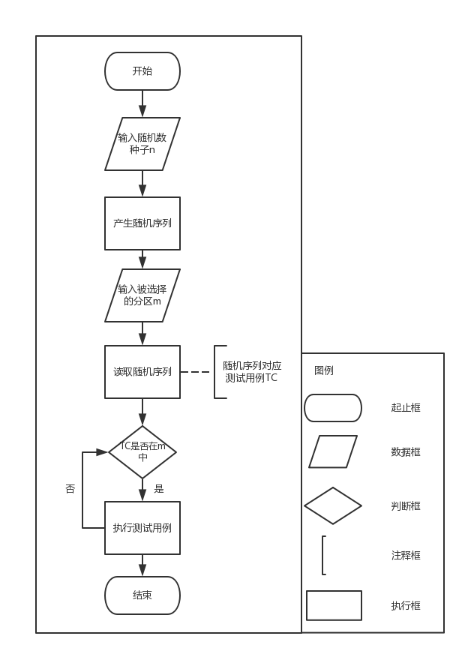
3. 实验设置
其它设置
测试策略
RT、RPT、DRT、MDRT、RDRT
指定随机数种子
计算机产生的随机数是伪随机,如果不指定随机数种子,它将以当前时间为种子随机产生随机数.如果这样做一方面,导致实验不可重复,另一方面也使得不同测试策略的差异是随机数产生的还是策略本身产生的无法确定

Slide 34
3. 实验设置
grep实验示例
grep简介
grep的全称为global search regular expression and print out the line,它的执行格式:grep [options] filename
功能模块 | 具体可选项 | 具体功能描述
正则表达式控制 | -E | 扩展正则表达式
 | -F | 一个换行符分隔的字符串的集合
 | -G | 基本正则
输出控制 | -m | 匹配最大数
 | -b | 在打印的匹配行前面加上行号
 | -n | 显示匹配行的行号
 | -H | 当搜索多个文件时，显示匹配文件名的前缀
 | -q | 不显示任何东西
 | -s | 不显示错误信息
文本行控制 | -B | 打印匹配行本身以及前面几行
 | -A | 打印匹配行本身以及后面几行
匹配控制 | -i | 匹配忽略大小写
 | -v | 取相反的项

Slide 35
3. 实验设置
grep实验示例
grep实验分区方式
其它文献上都说是功能分区(Cai),准确地讲应该是等价类划分法:specification says that the program handles them in the same way
细粒度划分:
粗粒度划分:
分区号 | 功能描述
1 | 匹配控制
2 | 输出控制
3 | 输出行控制
4 | 文本行控制
5 | 正则表达式控制
6 | 没有可选项
分区号 | 功能描述
1 | 匹配控制
2 | 输出控制
3 | 正则表达式控制
4 | 没有可选项

Slide 36
3. 实验设置
grep实验示例
grep实验故障选择
测试用例的执行方式
用RT策略分别对所有的故障进行测试,重复50遍后取均值
结果展示
故障编号 | 杀死故障所需要的测试用例数目
Muant_1 | 825.05
Muant_7 | 341.65
Muant_8 | 268.55
Muant_14 | 748.45
Muant_16 | 834.65
故障编号 | 杀死变异体所需要的测试用例数目
Muant_1 | 825.05
Muant_3 | 3.30
Muant_7 | 341.65
Muant_8 | 268.55
Muant_11 | 1.10
Muant_14 | 748.45
Muant_16 | 834.65

Slide 37
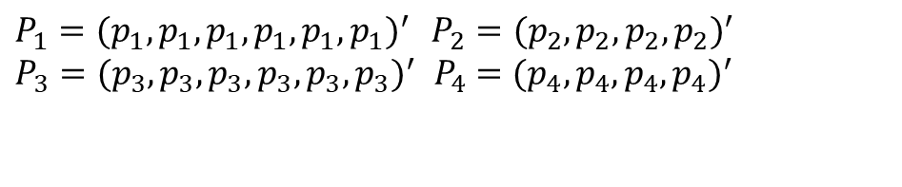
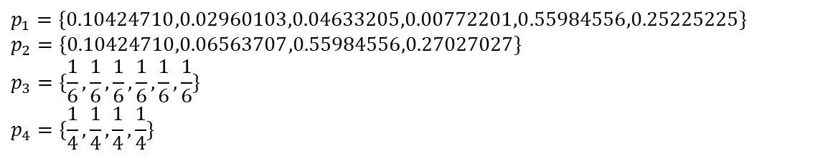
3. 实验设置
grep实验示例
grep实验参数设定
上文已经讲过
grep实验初始概率设定
DRT,RDRT初始概率分布
$$p_{1}=\{0.10424710,0.02960103,0.04633205,0.00772201,0.55984556,0.25225225\}$$
$$p_{2}=\{0.10424710,0.06563707,0.55984556,0.27027027\}$$
$$p_{3}=\{\frac{1}{6},\frac{1}{6},\frac{1}{6},\frac{1}{6},\frac{1}{6},\frac{1}{6}\}$$
$$p_{4}=\{\frac{1}{4},\frac{1}{4},\frac{1}{4},\frac{1}{4}\}$$
MDRT初始转移概率矩阵
$P_{1}={(p_{1},p_{1},p_{1},p_{1},p_{1},p_{1})}^{′}$ $P_{2}={(p_{2},p_{2},p_{2},p_{2})}^{′}$
$P_{3}={(p_{3},p_{3},p_{3},p_{3},p_{3},p_{3})}^{′}$ ${ P}_{4} ={(p_{4},p_{4},p_{4},p_{4})}^{′}$

Slide 38
4. 实验结果
参数对不同策略的影响
实验中发现,DRT,RDRT参数在(0.001,0.1)之间时具有更高的检测效率.MDRT参数在(0.35,0.5)之间时具有更高的检测效率
flex实验DRT | 度量标准 | 所有参数测试均值 | 所有参数测试方差 | 参数在D内最佳值 | 参数在D内测试方差
3分区均等初始概率 | F-Measure | 7.44 | 6.73 | 6.55 | 5.64
 | NF-Measure | 6.94 | 8.41 | 6.35 | 6.22
 | T-Measure | 29.64 | 20.21 | 26.75 | 17.25
3分区不均等初始概率 | F-Measure | 6.47 | 6.30 | 4.15 | 3.21
 | NF-Measure | 5.66 | 6.90 | 2.85 | 3.31
 | T-Measure | 27.97 | 19.00 | 26.55 | 25.31
6分区均等初始概率 | F-Measure | 5.29 | 4.37 | 6.30 | 6.89
 | NF-Measure | 6.11 | 7.79 | 6.20 | 5.86
 | T-Measure | 25.64 | 21.04 | 26.45 | 19.62
6分区不均等初始概率 | F-Measure | 4.39 | 4.12 | 4.45 | 3.92
 | NF-Measure | 4.56 | 5.69 | 5.25 | 9.91
 | T-Measure | 26.69 | 23.84 | 22.30 | 19.64
bash实验RDRT | 度量标准 | 所有参数测试均值 | 所有参数测试方差 | 参数在D内测试均值 | 参数在D内测试方差
4分区均等初始概率 | F-Measure | 59.19 | 57.09 | 42.75 | 41.87
 | NF-Measure | 92.36 | 99.56 | 82.85 | 91.26
 | T-Measure | 1802.59 | 1235.21 | 1721.90 | 1097.54
4分区不均等初始概率 | F-Measure | 64.15 | 62.71 | 54.85 | 50.10
 | NF-Measure | 90.81 | 98.37 | 84.95 | 86.53
 | T-Measure | 1842.24 | 1143.36 | 1847.55 | 1204.11
6分区均等初始概率 | F-Measure | 28.29 | 29.21 | 36.15 | 65.37
 | NF-Measure | 78.20 | 83.83 | 74.45 | 85.51
 | T-Measure | 2513.23 | 1757.61 | 1946.35 | 1058.16
6分区不均等初始概率 | F-Measure | 35.03 | 31.48 | 36.30 | 27.98
 | NF-Measure | 77.76 | 80.06 | 54.95 | 68.16
 | T-Measure | 2547.53 | 1895.89 | 1969.40 | 1685.74
flex实验MDRT | 度量标准 | 所有参数测试均值 | 所有参数测试方差 | 参数在D内最佳值 | 参数在D内测试方差
3分区均等初始概率 | F-Measure | 7.61 | 6.52 | 6.45 | 4.45
 | NF-Measure | 7.47 | 8.97 | 6.85 | 9.37
 | T-Measure | 28.41 | 20.10 | 24.65 | 14.90
3分区不均等初始概率 | F-Measure | 5.81 | 5.74 | 6.75 | 7.20
 | NF-Measure | 6.18 | 7.40 | 4.75 | 4.73
 | T-Measure | 27.53 | 20.27 | 24.00 | 14.44
6分区均等初始概率 | F-Measure | 4.57 | 5.18 | 6.10 | 6.13
 | NF-Measure | 7.89 | 6.49 | 5.80 | 5.70
 | T-Measure | 23.04 | 26.94 | 24.25 | 26.12
6分区不均等初始概率 | F-Measure | 3.70 | 4.12 | 3.40 | 3.12
 | NF-Measure | 5.56 | 4.41 | 4.15 | 4.71
 | T-Measure | 20.77 | 24.99 | 19.65 | 12.63
grep实验RDRT | 度量标准 | 所有参数测试均值 | 所有参数测试方差 | 参数在D内最佳值 | 参数在D内测试方差
4分区均等初始概率 | F-Measure | 65.48 | 53.56 | 59.80 | 48.79
 | NF-Measure | 89.40 | 89.64 | 82.00 | 90.74
 | T-Measure | 2063.52 | 1616.68 | 1489.05 | 1075.06
4分区不均等初始概率 | F-Measure | 73.41 | 54.46 | 58.85 | 47.87
 | NF-Measure | 96.70 | 91.88 | 82.80 | 112.85
 | T-Measure | 2129.36 | 1675.29 | 1412.80 | 886.19
6分区均等初始概率 | F-Measure | 56.15 | 48.67 | 47.65 | 38.60
 | NF-Measure | 77.14 | 75.02 | 67.25 | 75.57
 | T-Measure | 2190.65 | 1538.23 | 1516.55 | 1319.97
6分区不均等初始概率 | F-Measure | 67.34 | 55.53 | 75.45 | 59.89
 | NF-Measure | 89.72 | 86.75 | 104.10 | 68.39
 | T-Measure | 1911.93 | 1498.83 | 1343.00 | 1138.29
bash实验MDRT | 度量标准 | 所有参数测试均值 | 所有参数测试方差 | 参数在D内测试均值 | 参数在D内测试方差
4分区均等初始概率 | F-Measure | 60.87 | 57.51 | 50.85 | 53.94
 | NF-Measure | 100.60 | 107.87 | 63.95 | 65.47
 | T-Measure | 2005.92 | 1263.48 | 1604.45 | 781.04
4分区不均等初始概率 | F-Measure | 57.10 | 55.50 | 58.20 | 69.90
 | NF-Measure | 89.05 | 92.00 | 59.65 | 57.74
 | T-Measure | 1771.29 | 1148.16 | 1472.60 | 745.76
6分区均等初始概率 | F-Measure | 30.20 | 29.06 | 22.30 | 23.59
 | NF-Measure | 82.13 | 80.59 | 40.45 | 42.29
 | T-Measure | 2538.58 | 1938.68 | 2290.40 | 2254.62
6分区不均等初始概率 | F-Measure | 49.42 | 49.53 | 33.20 | 28.37
 | NF-Measure | 75.95 | 77.67 | 56.35 | 54.76
 | T-Measure | 1759.02 | 1196.95 | 1380.65 | 1039.47
bash实验DRT | 度量标准 | 所有参数测试均值 | 所有参数测试方差 | 参数在D内最佳值 | 参数在D内测试方差
4分区均等初始概率 | F-Measure | 59.46 | 56.27 | 71.10 | 76.12
 | NF-Measure | 92.70 | 97.10 | 77.65 | 62.95
 | T-Measure | 1891.45 | 1261.16 | 1906.35 | 1076.24
4分区不均等初始概率 | F-Measure | 59.92 | 53.79 | 58.20 | 74.48
 | NF-Measure | 90.53 | 94.12 | 54.70 | 61.95
 | T-Measure | 1940.15 | 1363.49 | 2132.80 | 1078.53
6分区均等初始概率 | F-Measure | 27.05 | 24.93 | 37.45 | 26.01
 | NF-Measure | 75.79 | 77.82 | 65.25 | 52.18
 | T-Measure | 2428.66 | 1787.64 | 2089.80 | 1227.56
6分区不均等初始概率 | F-Measure | 35.56 | 34.45 | 32.25 | 44.20
 | NF-Measure | 72.01 | 76.71 | 68.25 | 78.17
 | T-Measure | 2294.85 | 1673.15 | 2137.05 | 1531.59
flex实验RDRT | 度量标准 | 所有参数测试均值 | 所有参数测试方差 | 参数在D内测试均值 | 参数在D内测试方差
3分区均等初始概率 | F-Measure | 7.61 | 6.52 | 9.75 | 10.28
 | NF-Measure | 7.47 | 8.97 | 5.50 | 5.88
 | T-Measure | 28.41 | 20.10 | 25.65 | 14.52
3分区不均等初始概率 | F-Measure | 5.81 | 5.74 | 4.25 | 5.01
 | NF-Measure | 6.18 | 7.40 | 4.75 | 7.12
 | T-Measure | 20.27 | 0.00 | 22.70 | 18.86
6分区均等初始概率 | F-Measure | 5.18 | 3.99 | 4.65 | 3.61
 | NF-Measure | 6.49 | 5.04 | 6.00 | 7.44
 | T-Measure | 26.94 | 26.18 | 22.80 | 18.54
6分区不均等初始概率 | F-Measure | 4.12 | 2.39 | 2.95 | 2.13
 | NF-Measure | 4.41 | 3.51 | 2.30 | 2.87
 | T-Measure | 24.99 | 30.16 | 22.85 | 23.85
grep实验DRT | 度量标准 | 所有参数测试均值 | 所有参数测试方差 | 参数在D内最佳值 | 参数在D内测试方差
4分区均等初始概率 | F-Measure | 65.45 | 49.55 | 57.35 | 38.78
 | NF-Measure | 97.96 | 100.39 | 70.65 | 91.44
 | T-Measure | 2068.76 | 1805.55 | 2057.50 | 2519.76
4分区不均等初始概率 | F-Measure | 76.24 | 61.93 | 59.10 | 47.64
 | NF-Measure | 94.32 | 84.38 | 70.90 | 59.29
 | T-Measure | 1901.81 | 1391.04 | 1792.30 | 1278.69
6分区均等初始概率 | F-Measure | 55.43 | 45.83 | 46.40 | 36.62
 | NF-Measure | 90.90 | 78.67 | 72.80 | 59.28
 | T-Measure | 2065.31 | 1442.19 | 1927.70 | 1121.90
6分区不均等初始概率 | F-Measure | 80.48 | 65.55 | 119.90 | 106.35
 | NF-Measure | 100.44 | 93.87 | 82.40 | 73.07
 | T-Measure | 2131.69 | 1471.25 | 1744.45 | 1524.34
flex实验
grep实验MDRT | 度量标准 | 所有参数测试均值 | 所有参数测试方差 | 参数在D内最佳值 | 参数在D内测试方差
4分区均等初始概率 | F-Measure | 61.80 | 49.59 | 47.70 | 36.60
 | NF-Measure | 92.62 | 88.14 | 82.45 | 74.91
 | T-Measure | 1948.22 | 1553.53 | 1657.45 | 1208.63
4分区不均等初始概率 | F-Measure | 90.07 | 75.65 | 79.40 | 67.15
 | NF-Measure | 137.10 | 116.93 | 105.65 | 91.17
 | T-Measure | 1529.76 | 1042.70 | 1403.40 | 998.94
6分区均等初始概率 | F-Measure | 63.10 | 55.24 | 63.45 | 64.07
 | NF-Measure | 84.62 | 78.30 | 72.45 | 55.95
 | T-Measure | 2247.26 | 1495.24 | 1732.60 | 1235.99
6分区不均等初始概率 | F-Measure | 92.30 | 81.89 | 91.70 | 70.19
 | NF-Measure | 126.32 | 113.32 | 102.95 | 116.22
 | T-Measure | 1578.99 | 1025.51 | 1284.60 | 572.98
grep实验
bash实验

Slide 39
4. 实验结果
初始概率分布对不同策略的影响
通过实验发现:在SUT输入域失效率较低时,当存在一个失效率比较大的分区时,选择不均等初始概率分布.当所有的分区失效率很低时,不同的初始概率分布在检测第一个和第二个缺陷时差别不大,但是不均等的初始概率分布在检测所有的故障时具有更高的故障检测效率
grep实验
flex实验
gzip实验

Slide 40
4. 实验结果
分区数目对不同策略的影响
当整个输入域的失效率较小时,一般情况下应当尽可能的细致的划分分区
grep实验
make实验
gzip实验
flex实验
bash实验

Slide 41
4. 实验结果
MDRT,RDRT策略的效率
为了验证MDRT,RDRT算法具有较高的检测效率,选取各个实验较多的分区下的不均等初始概率分布并在表现较好的参数区间下的最佳测试结果,如图

Slide 42
4. 总结讨论
实验对象的失效率
实验项目 | 分区数目 | 分区失效率 | 输入域失效率
flex | 3 | (6.25%,24.29%,0) | 22.93%
 | 6 | (11.11%, 0, 23.29%,0,0, 30.00%)
make | 3 | (36.36%,0,0) | 0.99%
 | 5 | (36.36%,0,0,0,0)
gzip | 3 | (1.56%,0,4.62%) | 2.34%
 | 4 | (0，15.38%，0,4.62%)
bash | 4 | (0,0,5.67%,1.69%) | 1.89%
 | 6 | (0,0,0,2.21%,16.21%,1.02%)
grep | 4 | (0,5.71%,6.90%,0) | 0.87%
 | 6 | (0,0,9.52%,0,6.90%,0)
检测出第一个错误的失效率

Slide 43
4. 总结讨论
实验结论
MDRT,RDRT算法的测试效率
当SUT输入域的失效率比较大时（flex实验为23%）在揭示第一和第二个故障方面很难讲哪一个测试策略具有更高的检测效率,但是RDRT策略在揭示第二个故障时相对于其它策略具有更高的故障检测能力,但是揭示所有的故障基于分区的策略具有更高的故障检测能力，并且RDRT,MDRT比DRT,RPT的故障检测效率跟高
当软件测试的输入域的失效率很小(make试验为0.99%,gzip实验为2.34%,bash实验为1.89%,grep实验0.87%)如果存在一个分区的失效率很大(本文make实验为36.36%),这时基于分区的一系列策略:RPT,DRT,MDRT,RDRT的测试效率高于RT策略.并且RDRT,MDRT比DRT,RPT的故障检测效率跟高
当软件测试的输入域的失效率很小,如果分区的失效率也比较低(gzip实验,grep实验,bash实验分区的失效率都很低)DRT,MDRT,RDRT在检测前几个缺陷时比RT策略效率更高,继续检测缺陷时效率不如RT策略. 并且RDRT,MDRT比DRT,RPT具有更高的故障检测效率

Slide 44
4. 总结讨论
实验结论
MDRT,RDRT,DRT策略参数取值范围
MDRT算法参数在(0.35,0.5)之间时具有较好的检测能力.DRT,RDRT算法在(0.001,0.1)之间具有较好的检测能力
MDRT,RDRT,DRT策略初始概率分布
当SUT输入域的失效率比较低时,不均等初始概率分布的检测效率比均等的初始概率分布效率更高
MDRT,RDRT,DRT策略分区大小
当SUT输入域的失效率较小时,一般情况下,应当尽可能的细致的划分分区

Slide 45
谢谢！

